Slide 1
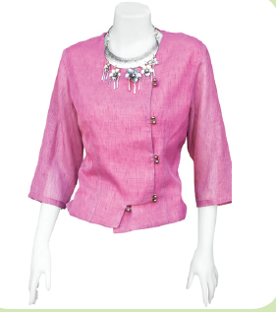
เสื้อผ้าไหม
ผ้าไหมเป็นเสื้อผ้าประเภทใด
เสื้อผ้าที่ทำมาจากเส้นใยธรรมชาติ

Slide 2
เสื้อผ้าไหม
คุณสมบัติของเสื้อผ้าไหมเป็นอย่างไร
เส้นใยมีความมันวาว สวยงาม เนื้อผ้า
มีน้ำหนัก ดูดความชื้นได้ดี สามารถย้อมสีและตกแต่งด้วยสารเคมีได้ง่าย มีสีสดใส

Slide 3
การซัก ตาก รีด และเก็บเสื้อผ้าไหม
นักเรียนร่วมกันวิเคราะห์เกี่ยวกับขั้นตอนการดูแลเสื้อผ้าไหม : ขั้นตอนการซักและการตาก เขียนเป็นแผนภาพความคิด

Slide 4
ตัวอย่างแผนภาพความคิด
๑. รองน้ำใส่กะละมัง
นำผลิตภัณฑ์ซักผ้าไหมเทใส่
น้ำในกะละมัง ใช้มือตีจนเกิด
ฟอง
๒. นำเสื้อผ้าไหมใส่ลงในน้ำ
ที่ผสมผลิตภัณฑ์ซักผ้าไหม
กดผ้าให้เปียกทิ้งไว้สักครู่
ใช้มือขยี้บริเวณที่สกปรก
๓. นำเสื้อผ้าไหมที่ซักสะอาดแล้ว
ขึ้นจากน้ำ ล้างน้ำสะอาด
๒ ครั้ง ใช้มือบีบเบา ๆ ไม่บิด
๔. นำเสื้อผ้าไหมใส่ในกะละมัง
ที่ผสมน้ำยาปรับผ้านุ่มพักไว้
สักครู่
การซักผ้าไหม

Slide 5
ตัวอย่างแผนภาพความคิด
๑. นำเสื้อผ้าไหมขึ้นจากสารปรับผ้านุ่ม บีบเบา ๆ ไล่น้ำออก
ให้มากที่สุด ไม่บิด
๒. สลัดเสื้อผ้าไหมเบา ๆ
ให้ผ้าคลี่ออก นำใส่ไม้แขวนเสื้อ
๓. นำไปแขวนตากบนราว
ตากผ้าที่อยู่ในร่มและมีลมพัดผ่าน
การตากเสื้อผ้าไหม

Slide 6
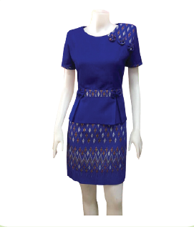
การซัก ตาก รีด และเก็บเสื้อผ้าไหม
ก่อนนำเสื้อผ้าไหมมารีดควรทำอย่างไร
เพื่อให้เสื้อผ้าไหมที่รีดมีความเรียบและไม่เกิดรอยด่าง
ฉีดพ่นน้ำยารีดผ้าเรียบให้ทั่ว ม้วนพับเก็บไว้ในช่องแช่แข็งของตู้เย็นประมาณ ๑–๒ ชั่วโมง เพื่อให้น้ำยาที่ฉีดไว้กระจายเข้าเนื้อผ้าได้ดี เวลานำมารีดจะทำให้มีความเรียบและไม่มีรอยด่าง

Slide 7
การซัก ตาก รีด และเก็บเสื้อผ้าไหม
ขณะรีดเสื้อผ้าไหมควรทำอย่างไร เพื่อให้เสื้อผ้าไหมคงความสดใส สีไม่ซีดเร็ว ผ้าไม่แข็ง หรือไม่เกิดความมันลื่นบนเสื้อผ้า
นำผ้าฝ้ายวางทับบนเสื้อผ้าไหม แล้วใช้เตารีดรีดบนผ้าฝ้าย หรือ ถ้าไม่รีดบนผ้าฝ้ายให้ปรับอุณหภูมิเตารีดต่ำลง ไม่ร้อนจนเกินไป หรือใช้เตารีดไอน้ำ และไม่ควรรีดขณะที่ผ้าแห้งเกินไป เพราะจะทำให้ผ้าแข็งกระด้างและเกิดความมันลื่นบนเสื้อผ้า

Slide 8
การซัก ตาก รีด และเก็บเสื้อผ้าไหม
หลังจากรีดเสื้อผ้าไหมเสร็จแล้ว ควรจัดเก็บอย่างไรจึงจะทำให้เสื้อผ้าไหมไม่เสียรูปทรง
ควรแขวนไว้กับไม้แขวนเสื้อ แล้วนำไปเก็บไว้ในตู้เสื้อผ้า

Slide 9
นักเรียนร่วมกันศึกษาวิเคราะห์เกี่ยวกับประเภทของเสื้อผ้าฝ้าย
และลักษณะของเสื้อผ้าฝ้าย เพื่อทบทวนความรู้เดิม เขียนลงในตาราง

Slide 10
ตัวอย่างตาราง
ประเภทของเสื้อผ้าฝ้าย | ลักษณะของเสื้อผ้าฝ้าย
เสื้อผ้าที่ทำมาจากเส้นใยธรรมชาติ | เส้นใยมีความอ่อนนุ่ม ยับง่าย ดูดความชื้นและระบาย ความร้อนได้ดี ไม่เป็นขุย มีความยืดหยุ่นต่ำ

Slide 11
เสื้อผ้าฝ้าย
นักเรียนร่วมกันวิเคราะห์เกี่ยวกับการดูแลเสื้อผ้าฝ้าย ในประเด็นต่อไปนี้ จากนั้นร่วมกันแสดงความคิดเห็น โดยการตอบคำถาม
การซัก
การตาก
การรีด
การเก็บรักษา

Slide 12
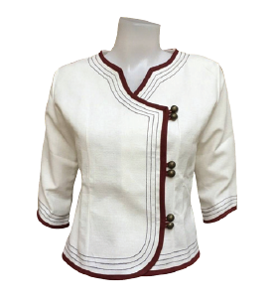
เสื้อผ้าฝ้าย
การซักเสื้อผ้าฝ้ายด้วยมือมีขั้นตอนอย่างไร
แช่เสื้อผ้าฝ้ายในน้ำเกลือหรือน้ำส้มสายชูผสมกับน้ำเปล่า ๑ คืน แล้วบีบน้ำออก
ใส่สารซักฟอก ๑ ช้อนต่อน้ำ ๑ กะละมัง ใช้มือตีหรือแกว่งจนเกิดฟอง เมื่อสารซักฟอกละลายผสมกับน้ำดีแล้ว นำเสื้อผ้าฝ้ายลงซัก ขยี้เบา ๆ ยกขึ้นบีบน้ำออกเบา ๆ นำไปล้างน้ำสะอาด ๒ ครั้ง
แช่เสื้อผ้าฝ้ายในกะละมังน้ำที่ผสมน้ำยาปรับผ้านุ่มไว้สักครู่ ยกขึ้นบีบน้ำออก

Slide 13
เสื้อผ้าฝ้าย
การตากเสื้อผ้าฝ้ายมีขั้นตอนอย่างไร
บีบไล่น้ำและสะบัดให้คลี่ออก ใส่ไม้แขวนเสื้อนำไปตากบริเวณที่มีแสงแดดจัดแต่ไม่ควรนานเกินไป เพราะจะทำให้เส้นใยเสื่อมคุณภาพ ถ้าเป็นผ้าสีให้นำไปแขวนในที่ร่ม มีลมพัดผ่าน ใช้มือดึงผ้าให้ตึง อย่าให้มีรอยยับ จะช่วยให้รีดง่าย

Slide 14
เสื้อผ้าฝ้าย
การรีดเสื้อผ้าฝ้ายมีขั้นตอนอย่างไร
นำผ้าที่ตากไว้พอหมาด ๆ ไปรีด หรือใช้น้ำยารีดผ้าเรียบพรมก่อนรีด รีดด้วยอุณหภูมิสูง

Slide 15
เสื้อผ้าฝ้าย
การเก็บรักษาเสื้อผ้าฝ้ายมีขั้นตอนอย่างไร
ใส่ไม้แขวนเสื้อแขวนในตู้เสื้อผ้าที่มีอากาศถ่ายเทดี แห้งและเย็น ก่อนเก็บไว้ในตู้ควรให้เสื้อผ้าแห้งสนิทก่อน

Slide 16
เสื้อผ้าลินิน
นักเรียนร่วมกันศึกษาวิเคราะห์เกี่ยวกับประเภทของเสื้อผ้าลินินและลักษณะของเสื้อผ้าลินิน เพื่อทบทวนความรู้เดิม
เขียนลงในตาราง

Slide 17
ตัวอย่างตาราง
ประเภทของเสื้อผ้าลินิน | ลักษณะของเสื้อผ้าลินิน
เสื้อผ้าที่ทำมาจากเส้นใยธรรมชาติ | เส้นใยมีความเงามันสวยงาม เนื้อผ้าค่อนข้างแข็ง ไม่ทิ้งตัว น้ำหนักเบา มีความยืดหยุ่นต่ำ ยับง่าย แห้งเร็ว ทนต่อ ความร้อนและแสงแดด ดูดซับความชื้นได้ดี

Slide 18
เสื้อผ้าลินิน
นักเรียนร่วมกันวิเคราะห์เกี่ยวกับการดูแลเสื้อผ้าลินิน ในประเด็นดังนี้ จากนั้นร่วมกันแสดงความคิดเห็น โดยการตอบคำถาม
การซัก
การตาก
การรีด
การเก็บรักษา

Slide 19
การตากเสื้อผ้าลินิน
มีขั้นตอนอย่างไร
การซักผ้าลินินมีขั้นตอนอย่างไร
การรีดเสื้อผ้าลินินมีขั้นตอนอย่างไร
เพราะเหตุใดการซักเสื้อผ้าลินินควรซักด้วยมือ
การเก็บรักษาเสื้อผ้าลินินมีขั้นตอนอย่างไร

Slide 20
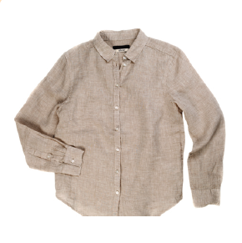
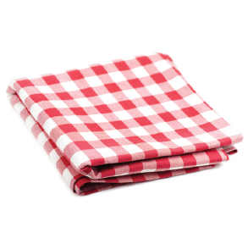
เสื้อผ้าลินิน
๑) การซักเสื้อผ้าลินิน
- แช่เสื้อผ้าลินินในน้ำสักครู่ จากนั้นนำไปแช่ในน้ำผสมสารซักฟอก แช่ไว้สักครู่
- ใช้มือขยี้เพื่อให้สิ่งสกปรกหลุด บีบไล่น้ำออกเบา ๆ
- ล้างเสื้อผ้าลินินในน้ำสะอาด ๒-๓ ครั้ง แล้วนำไปแช่ในน้ำผสมสารปรับผ้านุ่ม
- ยกขึ้นบีบไล่น้ำออก เพื่อนำไปตาก
๒) การตากเสื้อผ้าลินิน
- นำเสื้อผ้าลินินใส่ไม้แขวนเสื้อ ตากในที่ที่มีแสงแดดจัด พอหมาดแล้วนำไปผึ่งลม
หรือนำเสื้อผ้าลินินหมาด ๆ ม้วนห่อไว้ในผ้าขนหนูสักครู่ เพื่อไม่ให้แห้งเกินไปจึงนำไปรีด

Slide 21
เสื้อผ้าลินิน
๓) การรีดเสื้อผ้าลินิน
- นำเสื้อผ้าลินินที่ตากหรือผึ่งลมไปรีด โดยใช้ความร้อนสูงและรีดจากด้านใน เพื่อไม่ให้ด้านนอกเงามัน
๔) การเก็บรักษาเสื้อผ้าลินิน
- หลังจากรีดเสร็จให้แขวนด้วยไม้แขวนเสื้อ แล้วนำไปเก็บในตู้เสื้อผ้า

Slide 22
เสื้อผ้าลินิน
เพราะเหตุใดการซักเสื้อผ้าลินินควรซักด้วยมือ
เพราะจะทำให้ผ้าไม่ยับ รีดง่าย และการซักผ้าลินินด้วย
สารซักฟอกที่มีส่วนผสมของเอนไซม์เพื่อช่วยขจัดคราบสกปรก

Slide 23
เสื้อผ้าขนสัตว์
นักเรียนร่วมกันศึกษาวิเคราะห์เกี่ยวกับประเภทของเสื้อผ้า ขนสัตว์และลักษณะของเสื้อผ้าขนสัตว์ เพื่อทบทวนความรู้เดิม เขียนลงในตาราง

Slide 24
ตัวอย่างตาราง
ประเภทของเสื้อผ้าขนสัตว์ | ลักษณะของเสื้อผ้าขนสัตว์
เสื้อผ้าที่ทำมาจากเส้นใยธรรมชาติ | เส้นใยไม่มีความเงามัน มีความอยู่ตัวดีเมื่อแห้ง เมื่อได้รับความชื้นจะดูดความชื้นได้ดีและยืดหยุ่นสูง เมื่อเปียกน้ำมีความเหนียวลดลง

Slide 25
เสื้อผ้าขนสัตว์
นักเรียนร่วมกันวิเคราะห์เกี่ยวกับการดูแลเสื้อผ้าขนสัตว์ในประเด็นดังนี้ จากนั้นเขียนเป็นแผนภาพความคิด
การซัก
การตาก
การเก็บรักษา

Slide 26
ตัวอย่างแผนภาพความคิด
การซัก
ควรซักด้วยมือ เพราะเส้นใยมีความบอบบาง นวดเบา ๆ แล้วบีบน้ำออก
การตาก
นำเสื้อผ้าขนสัตว์ที่ผ่านการซักและแช่สารปรับผ้านุ่มแล้วแขวนด้วย ไม้แขวนเสื้อในที่ที่อากาศถ่ายเทได้ดี
การเก็บรักษา
เก็บไว้ในตู้เสื้อผ้าหรือใส่ในถุงพลาสติกแขวนในตู้เสื้อผ้า

Slide 27
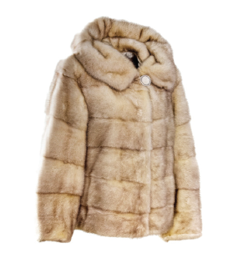
เสื้อผ้าขนสัตว์
นักเรียนร่วมกันวิเคราะห์และแสดงความคิดเห็นเกี่ยวกับการดูแลเสื้อผ้าขนสัตว์ โดยตอบคำถามต่อไปนี้
หากเสื้อผ้าขนสัตว์ถูกน้ำกระเด็นใส่หรือเปียกน้ำ นักเรียน จะทำอย่างไรเพื่อไม่ให้เสื้อผ้าขนสัตว์เกิดความเสียหาย
สะบัดน้ำออกและไม่ควรใช้แปรงแปรงเสื้อผ้าขนสัตว์ เพราะอาจ ทำให้ขนสัตว์หลุดได้ เสื้อผ้าขนสัตว์อาจชำรุดเสียหาย

Slide 28
เสื้อผ้าขนสัตว์
การดูแลรักษาเสื้อผ้าขนสัตว์อย่างถูกวิธีส่งผลอย่างไร
เสื้อผ้าขนสัตว์ไม่เสียรูปทรง ไม่เกิดการชำรุดเสียหายและใช้ประโยชน์ได้นาน

Slide 29
นักเรียนร่วมกันศึกษาวิเคราะห์เกี่ยวกับลักษณะของเสื้อผ้า ใยสังเคราะห์และประโยชน์ของเสื้อผ้าใยสังเคราะห์ เพื่อทบทวนความรู้เดิม เขียนลงในตาราง

Slide 30
ตัวอย่างตาราง
ลักษณะของเสื้อผ้า ใยสังเคราะห์ | ประโยชน์ของเสื้อผ้า ใยสังเคราะห์
เนื้อผ้าไม่ยับ ยืดหยุ่นและคืนตัวได้ดี ดูดซึมน้ำได้ไม่ดี และไม่ระบาย ความร้อน | ใส่สบาย รีดง่าย ยับยาก

Slide 31
เสื้อผ้าใยสังเคราะห์
นักเรียนร่วมกันวิเคราะห์เกี่ยวกับการดูแลเสื้อผ้าใยสังเคราะห์ ในประเด็นดังนี้ จากนั้นร่วมกันแสดงความคิดเห็นโดยการตอบคำถาม
การซัก
การตาก
การรีด
การเก็บรักษา

Slide 32
การซักผ้าใยสังเคราะห์ด้วยมือ
มีขั้นตอนอย่างไร
การรีดเสื้อผ้าใยสังเคราะห์
มีขั้นตอนอย่างไร
การเก็บรักษาเสื้อผ้าใยสังเคราะห์
มีขั้นตอนอย่างไร
การตากเสื้อผ้าใยสังเคราะห์
มีขั้นตอนอย่างไร

Slide 33
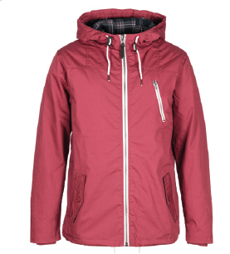
การซัก ตาก เสื้อผ้าใยสังเคราะห์
๑) การซักเสื้อผ้าใยสังเคราะห์
- แยกผ้าสีและผ้าขาวออกจากกัน ไม่ควรซักรวมกัน เพื่อป้องกันสีตก
- ซักในน้ำธรรมดาด้วยสารซักฟอกชนิดอ่อนอย่างเบามือ แล้วล้างด้วยน้ำสะอาด
๒-๓ ครั้ง
- ถ้ามีความจำเป็นต้องใช้สารซักฟอกขาว ควรใช้สารซักฟอกขาวอย่างอ่อน
๒) การตากเสื้อผ้าใยสังเคราะห์
นำเสื้อผ้าใยสังเคราะห์ใส่ไม้แขวนเสื้อ ตากบริเวณที่มีแสงแดดได้ แต่ต้องกลับ
เสื้อผ้าด้านในออก เพื่อป้องกันไม่ให้สีซีดจาง ไม่ควรตากนาน พอหมาดเก็บเข้าที่ร่ม

Slide 34
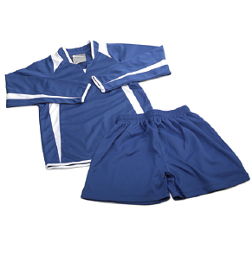
การรีด และการเก็บรักษาเสื้อผ้าใยสังเคราะห์
๓) การรีดเสื้อผ้าใยสังเคราะห์
เนื้อผ้าไม่ยับ จึงไม่จำเป็นต้องรีด หากจำเป็นควรรีดโดยใช้อุณหภูมิต่ำ
๔) การเก็บรักษาเสื้อผ้าใยสังเคราะห์
แขวนเสื้อผ้าใยสังเคราะห์ด้วยไม้แขวนเสื้อ แล้วนำไปเก็บในตู้เสื้อผ้า

Slide 35
เสื้อผ้าใยกึ่งสังเคราะห์
นักเรียนร่วมกันศึกษาวิเคราะห์เกี่ยวกับลักษณะของเสื้อผ้า ใยกึ่งสังเคราะห์และประโยชน์ของเสื้อผ้าใยกึ่งสังเคราะห์
เพื่อทบทวนความรู้เดิม เขียนลงในตาราง

Slide 36
ตัวอย่างตาราง
ลักษณะของเสื้อผ้า ใยกึ่งสังเคราะห์ | ประโยชน์ของเสื้อผ้า ใยกึ่งสังเคราะห์
เสื้อผ้ามีความนุ่มเงามัน ดูดซึมน้ำได้ดี มีความเหนียวลดลงและเสียรูปทรงเมื่อเปียกน้ำ ไม่ทนต่อกรดเข้มข้น | ใส่สบาย ระบายความร้อนได้ดี

Slide 37
เสื้อผ้าใยกึ่งสังเคราะห์
นักเรียนร่วมกันวิเคราะห์เกี่ยวกับการดูแลเสื้อผ้าใยกึ่งสังเคราะห์ในประเด็นดังนี้ จากนั้นร่วมกันแสดงความคิดเห็นโดยการตอบคำถาม
การซัก
การตาก
การรีด
การเก็บรักษา

Slide 38
การซักเสื้อผ้าใยกึ่งสังเคราะห์
มีขั้นตอนอย่างไร
การรีดเสื้อผ้าใยกึ่งสังเคราะห์
มีขั้นตอนอย่างไร
การเก็บรักษาเสื้อผ้า ใยกึ่งสังเคราะห์มีขั้นตอนอย่างไร
การตากเสื้อผ้าใยกึ่งสังเคราะห์
มีขั้นตอนอย่างไร

Slide 39
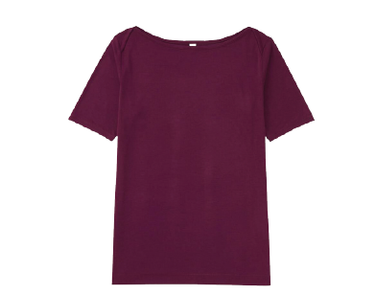
เสื้อผ้าใยกึ่งสังเคราะห์
๑) การซักเสื้อผ้าใยกึ่งสังเคราะห์
เสื้อผ้าใยกึ่งสังเคราะห์เมื่อถูกน้ำจะลดความเหนียวและความทนทาน ไม่ทนกรด ถ้าเปื้อนยางผลไม้และน้ำผลไม้ต้องซักทันที ควรซักแห้งหรืออาจซักน้ำได้แต่ผ้าจะยับมาก อย่าแช่น้ำหรือทิ้งไว้ในน้ำนาน และควรใช้สารซักฟอกชนิดอ่อน ขณะที่ซักไม่ควรขยี้หรือบิดมาก จากนั้นล้างน้ำสะอาด ๒-๓ ครั้ง บีบผ้าให้หมาด
๒) การตากเสื้อผ้าใยกึ่งสังเคราะห์
ทำได้โดยนำเสื้อผ้าใยกึ่งสังเคราะห์ที่ซักเสร็จแล้วใส่ไม้แขวนเสื้อแล้วแขวนตากในที่ร่ม

Slide 40
เสื้อผ้าใยกึ่งสังเคราะห์
๓) การรีดเสื้อผ้าใยกึ่งสังเคราะห์
ปรับความร้อนเตารีดให้อุณหภูมิต่ำ เพราะเสื้อผ้าใยกึ่งสังเคราะห์ไม่ทนความร้อน ถ้าใช้ความร้อนสูงผ้าอาจจะละลาย
๔) การเก็บรักษาเสื้อผ้าใยกึ่งสังเคราะห์
หลังจากรีดเสร็จแล้วให้แขวนเสื้อผ้าใยกึ่งสังเคราะห์ด้วยไม้แขวนเสื้อแล้วนำไปเก็บในตู้เสื้อผ้า

Slide 41
เสื้อผ้าไหมพรม
นักเรียนร่วมกันศึกษาวิเคราะห์เกี่ยวกับลักษณะของเสื้อผ้าไหมพรมและประโยชน์ของเสื้อผ้าไหมพรม เขียนลงในตาราง

Slide 42
ตัวอย่างตาราง
ลักษณะของเสื้อผ้าไหมพรม | ประโยชน์ของเสื้อผ้าไหมพรม
เป็นผ้าที่ทอจากเส้นไหมพรม มีลักษณะนุ่ม ไม่ยับ ยืดหยุ่นได้ดี | ให้ความอบอุ่นแก่ร่างกาย ในช่วงฤดูหนาว

Slide 43
เสื้อผ้าไหมพรม
นักเรียนร่วมกันวิเคราะห์เกี่ยวกับการดูแลเสื้อผ้าไหมพรมในประเด็นดังนี้
จากนั้นร่วมกันแสดงความคิดเห็นโดยการตอบคำถาม
การซัก
การตาก
การรีด
การเก็บรักษา

Slide 44
การซักเสื้อผ้าไหมพรม
มีขั้นตอนอย่างไร
การรีดเสื้อผ้าไหมพรม
มีขั้นตอนอย่างไร
การเก็บรักษาเสื้อผ้าไหมพรม
มีขั้นตอนอย่างไร
การตากเสื้อผ้าไหมพรม
มีขั้นตอนอย่างไร

Slide 45
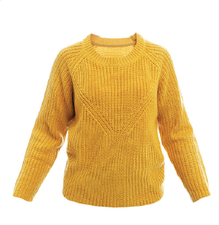
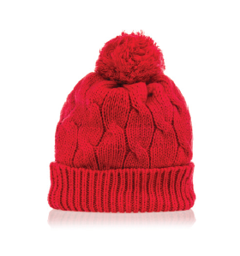
เสื้อผ้าไหมพรม
๑) การซักเสื้อผ้าไหมพรม
ซักได้ด้วยมือและเครื่องซักผ้า ซักด้วยมือจะถนอมเนื้อผ้ามากกว่า แยกผ้าสีและผ้าขาวออก
จากกัน เพื่อป้องกันสีตก ซักในน้ำธรรมดาด้วยสารซักฟอกชนิดอ่อนอย่างเบามือ ล้างน้ำ
ให้สะอาด ๒-๓ น้ำ นำไปแช่สารปรับผ้านุ่มสักครู่
๒) การตากเสื้อผ้าไหมพรม
นำเสื้อผ้าไหมพรมที่ซักแล้วใส่ไม้แขวนเสื้อ ตากบริเวณที่มีแสงแดด และต้องกลับด้านเสื้อผ้า
ให้ด้านในออกมาอยู่ด้านนอก เพื่อป้องกันไม่ให้สีซีดจาง ไม่ควรตากนาน พอหมาดเก็บเข้าที่ร่ม

Slide 46
เสื้อผ้าไหมพรม
๓) การรีดเสื้อผ้าไหมพรม
รีดผ้าโดยใช้อุณหภูมิต่ำ
๔) การเก็บรักษาเสื้อผ้าไหมพรม
พับเก็บในตู้เสื้อผ้า ไม่ควรแขวนด้วยไม้แขวนเสื้อ เพราะจะทำให้ยืดย้วยเสียรูปทรง

Slide 47
เสื้อผ้าที่ตกแต่งด้วยวัสดุพิเศษอื่น ๆ
นักเรียนร่วมกันวิเคราะห์และแสดงความคิดเห็นเกี่ยวกับลักษณะของเสื้อผ้าที่ตกแต่งด้วยวัสดุพิเศษอื่น ๆ โดยการตอบคำถาม

Slide 48
เสื้อผ้าที่ตกแต่งด้วยวัสดุพิเศษอื่น ๆ
เสื้อผ้าที่ตกแต่งด้วยวัสดุพิเศษอื่น ๆ มีลักษณะอย่างไร
เป็นเสื้อผ้าที่มีการปักเลื่อมหรือลูกปัดต่าง ๆ บนเสื้อผ้า เพื่อให้เสื้อผ้ามีความสวยงามขึ้น

Slide 49
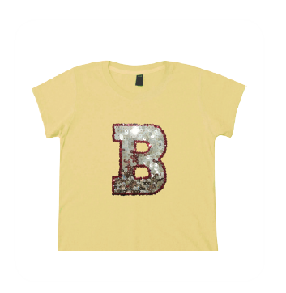
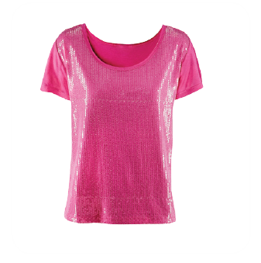
เสื้อผ้าที่ตกแต่งด้วยวัสดุพิเศษอื่น ๆ
การซักเสื้อผ้าที่ตกแต่งด้วยวัสดุพิเศษอื่น ๆ มีขั้นตอนอย่างไรบ้าง
ตรวจสอบหาจุดสกปรกก่อนนำไปซัก แช่น้ำไว้สักครู่ยกขึ้นบีบไล่น้ำ ไม่ต้องบิด จากนั้นนำไปใส่กะละมังที่ผสมสารซักฟอก ขยี้ส่วนสกปรกออกให้หมด แล้วล้างน้ำสะอาด ๒–๓ ครั้ง ยกขึ้นบีบไล่น้ำโดยไม่บิด จากนั้นนำไปแช่น้ำผสมสารปรับผ้านุ่มสักครู่ ยกขึ้นบีบไล่น้ำโดยไม่บิด

Slide 50
เสื้อผ้าที่ตกแต่งด้วยวัสดุพิเศษอื่น ๆ
การตากเสื้อผ้าที่ตกแต่งด้วยวัสดุพิเศษอื่น ๆ
มีขั้นตอนอย่างไรบ้าง
นำเสื้อผ้าใส่ไม้แขวนเสื้อ แขวนตากในที่ร่มที่มีอากาศถ่ายเทดี ไม่ควรนำไปตากที่ที่มีแสงแดด เพราะจะทำให้เสื้อผ้ามีสีซีด ลูกปัดบิดหรือแตกหักหลุดง่าย

Slide 51
เสื้อผ้าที่ตกแต่งด้วยวัสดุพิเศษอื่น ๆ
การรีดเสื้อผ้าที่ตกแต่งด้วยวัสดุพิเศษอื่น ๆ
มีขั้นตอนอย่างไรบ้าง
กลับด้านในออกนอก ใช้ผ้าสาลูวางทับตราที่ปักเลื่อม
หรือลูกปัด รีดเบา ๆ จากนั้นกลับด้านใช้ปลายเตารีดค่อย ๆ รีดผ้าที่อยู่ใกล้เลื่อมหรือลูกปัดให้เรียบ

Slide 52
เสื้อผ้าที่ตกแต่งด้วยวัสดุพิเศษอื่น ๆ
การเก็บรักษาเสื้อผ้าที่ตกแต่งด้วยวัสดุพิเศษอื่น ๆ
มีขั้นตอนอย่างไรบ้าง
แขวนเสื้อผ้าด้วยไม้แขวนเสื้อ นำไปเก็บไว้ในตู้เสื้อผ้า

Slide 53
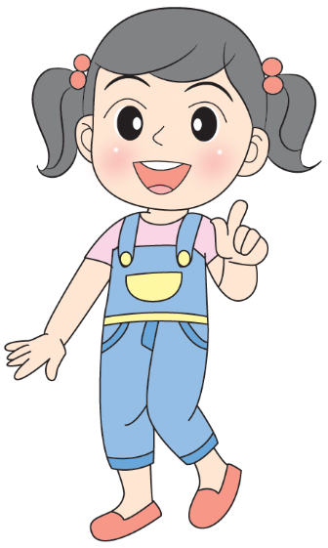
นักเรียนร่วมกันวิเคราะห์ผลที่เกิดขึ้นจากการปฏิบัติและไม่ปฏิบัติ
ในการดูแลเสื้อผ้าประเภทต่าง ๆ อย่างถูกวิธี เขียนเป็นแผนภาพความคิด

Slide 54
ตัวอย่างแผนภาพความคิด
ผลที่เกิดขึ้น
ถ้าปฏิบัติ
เสื้อผ้าสวมใส่ได้นานขึ้น
ไม่ชำรุดเสียหาย
การดูแลเสื้อผ้าประเภทต่าง ๆ อย่างถูกวิธี
ผลที่เกิดขึ้น
เสื้อผ้าเกิดการชำรุดเสียหาย
ไม่น่าสวมใส่
ถ้าไม่ปฏิบัติ

Slide 55
คำถาม
การรู้จักดูแลรักษาเสื้อผ้าที่สวมใส่อย่างถูกวิธี มีประโยชน์ต่อนักเรียนอย่างไร
เสื้อผ้าสามารถใช้ได้นานขึ้น และช่วยประหยัดค่าใช้จ่ายในการซื้อเสื้อผ้าชุดใหม่

Slide 56
สรุปความคิด
รวบยอด
การดูแลเสื้อผ้า
การดูแลรักษาเสื้อผ้าจะต้องศึกษาและตรวจสอบว่าเสื้อผ้าดังกล่าวเป็นเสื้อผ้าประเภทใด ควรใช้วัสดุ อุปกรณ์ และเครื่องมือชนิดใดให้ถูกต้องเหมาะสมในการซัก ตาก รีด รวมไปถึงการจัดเก็บเสื้อผ้า เพื่อให้เสื้อผ้าคงสภาพดีและสามารถใช้งานได้นาน

Slide 57
นักเรียนแบ่งกลุ่ม แต่ละกลุ่มเลือกดูแลเสื้อผ้าที่มีรอยเปื้อนมา ๑ ชุด แล้วออกแบบวางแผนขั้นตอนการดูแลเสื้อผ้าตั้งแต่การเลือกวัสดุ อุปกรณ์ และเครื่องมือ การซัก การตาก การรีด และการจัดเก็บ เพื่อให้เสื้อผ้าขาวสะอาด ปราศจากรอยเปื้อน มีความเรียบหรู น่าสวมใส่ และลงมือปฏิบัติตามขั้นตอนที่ได้วางแผนไว้

Slide 58
นักเรียนแต่ละกลุ่มนำเสนอผลงานการดูแลเสื้อผ้าของตนเองหน้าชั้นเรียน และร่วมกันอภิปรายแสดงความคิดเห็น

Slide 59
นักเรียนประเมินตนเอง แล้วนำวิธีการดูแลเสื้อผ้าที่ได้ศึกษาและได้ปฏิบัติไปประยุกต์ใช้ในการดูแลเสื้อผ้าที่บ้านของตนเอง เพื่อให้เสื้อผ้ามีความสะอาด คงรูปแบบ มีสภาพดีและใช้งานได้ยาวนาน

